Slide 1
Razumevanje filma
Razumem film – doživljam svet

Slide 2
SVETOVNA ŽARIŠČA TRETJEGA FILMA

Slide 3
Mali Čung
(Xilu xiang/Little Cheung, 1999)
Fruit Chan
(Hong Kong)

Slide 4
moto
Kaj je tretji film? Izraz označuje predvsem vrsto teoretskih in filmskih dejavnosti, ki se zavzemajo za družbeno in kulturno emancipacijo.
Mike Wayne

Slide 5
izvori
IZVORI TRETJEGA FILMA
vizija »trikontinentalnosti«:
izraz tricontinental izvira iz začetnega dogodka povezovanja ter internacionalizacije osvobodilnih gibanj treh »nerazvitih« celin:
Trikontinentalna konferenca solidarnosti ljudstev Afrike, Azije in Latinske Amerike v Havani na Kubi januarja 1966
določeno sozvočje z vizijo »neuvrščenosti«

Slide 6
manifesti
MANIFESTI
Manifestni izraz tretjega filma so sooblikovali nekateri ključni latinskoameriški filmski ustvarjalci obdobja. To so besedila:
»Estetika lakote« (Glauber Rocha, 1965, Brazilija)
»Film in nerazvitost« (Fernando Birri, 1967, Argentina)
»K tretjemu filmu« (Fernando Solanas in Octavio Getino, 1969, Argentina)
»Za nepopolni film« (Julio García Espinosa, 1969, Kuba)
»Problemi forme in vsebine v revolucionarnem filmu« (Jorge Sanjinés, 1979, Bolivija)

Slide 7
prizorišča
KLJUČNE LOKACIJE
Že ko se je gibanje razmahnilo v Latinski Ameriki, je bilo določene sorodne elemente, ki so jih priznavali in odobravali tudi sami pobudniki tretjega filma, mogoče zaznati v:
ZDA – v obliki črnskega neodvisnega filmskega gibanja ali v politično angažiranem filmskem obzorniškem gibanju Newsreel
Evropi: ciengiornali italijanskih študentskih gibanj, filmi Etats Generaux du Cinéma Francais; ali britanskih študentskih gibanj
širile so se tudi skozi – pogosto kolonizirana – območja Afrike in Azije

Slide 8
ustvarjalne oblike
USTVARJALNE OBLIKE
strateški filmski esej
taktični filmski esej
informacijski film
film obtožbe
pamfletni film
agitacijski film
dokumentirana fikcija
didaktični fabliau
pamfletna alegorija
faktografski spev
polemični dokumentarec

Slide 9
ustvarjalne oblike
metodološka anketa
čisto pričevanje
neobdelani dokument
poetični esej
teoretski esej
film faktualnosti
film metodologije
filmsko pismo
filmski letak
filmska pesnitev
filmska reportaža
zgodovinski vpogled itn.

Slide 10
revolucionarni stil
VELIKI REVOLUCIONARNI STIL
ena bistvenih prvin je internacionalizem, navdihnjen s:
primeri sovjetskega montažnega filma
delom progresivnge kolektiva Frontier Films pod vodstvom Paula Stranda in Lea Hurwitza iz ZDA
z ustvarjalnostjo Santiaga Álvareza na Kubi ali Fernanda Solanasa in Octavia Getina v Argentini (katerih manifest 'K tretjemu filmu' je lahko služil kot skupna platforma);
pod vtisom še močnejšega navdiha herojskega boja vietnamskega ljudstva

Slide 11
revolucionarni stil
ta protestni stil prehaja čez kontinente in briše posebnosti:
protiinfomacijski filmi se delajo kot letaki, s pričevanji o preživetem na način argumentiranega razvoja
s konstruktivističnim grafizmom
z uporabo trik-kamere
s kratkometražnimi filmi
s popularno glasbo
z ikonografijo borbe
z nujnostjo zavedanja biti tukaj in zdaj

Slide 12
militantni film
MILITANTNI FILM
poglavitne oblike militantnega filma:
filmski pamflet
filmska agitka
filmski (proti)obzornik
esejistični dokumentarec
kompilacijski film
observacijski / opazovalni dokumentarec
vrsta hibridnih različic, ki so kombinirale različna določila posameznih zvrsti ali pristopov

Slide 13
militantni film
formalno eksperimentiranje v iskanju najustreznejše podobe:
»Militantna podoba vključuje vsakršno slikovno in zvočno obliko – od esejističnega do igranega filma, od opazovalnega dokumentarca do kompilacijskega filmskega pamfleta, od obzornika do agitacijske predelave kolonialne filmske produkcije –, ki je nastala znotraj in preko filmskih praks, posvečenih osvobodilnim bojem in revolucijam druge polovice dvajsetega stoletja.«
Kodwo Eshun in Ros Gray

Slide 14
filmski angažma
OSREDNJE OBLIKE ANGAŽIRANEGA FILMA
filmski letaki
gibanje Newsreel
gverilska podoba

Slide 15
letaki
filmski letaki
ustvarjalni protokol je zapovedoval, da morajo:
»nasprotovati-predlagati-šokirati-informirati-izpraševati-zatrjevati-prepričevati-misliti-kričati-smešiti-kazati-izpopolnjevati«,
da bi »spodbudili diskusijo in akcijo«

Slide 16
newsreel
ameriško protiobzorniško gibanje Newsreel
»Nekatere ljudi naši filmi spominjajo na vojne posnetke: grobo zrnata slika, opletajoča kamera, ki si prizadeva priti do podob in se hkrati izmakniti udarcem ter pastem […] Toda dejansko smo, skupaj z mnogimi drugimi, v vojni. Ne prizadevamo si samo dokumentirati vojne, ampak iščemo načine, kako borbo prenesti na mesta, ki so si doslej uspela kupiti varno izolacijo pred njo.«
Robert Kramer
»V naših rokah film ni anestetik, sterilni blagozvočni aparat nadzora. Je orožje nasprotovanja, ugovarjanja in razbijanja pročelij lažnivih kapitalističnih medijev.«
Marilyn Buck in Karen Ross

Slide 17
gverila
GVERILSKA PODOBA
gverilske podobe odražajo neposredni akcijski naboj estetske ubornosti, povezane s snemanjem v osrčju neposrednih akcij (od stavk, zborovanj, protestov, pohodov, barikad, zasedb in blokad do direktnih spopadov protestnikov s policijo ali vojsko)
nabor podob s terena domala neizčrpen – ustrezen mnoštvu videnj in očišč, značilnih za soočanja znotraj razvihranih množic.

Slide 18
gverila
GVERILSKA PODOBA
tovrstne slike dobijo končno podobo v (najpogosteje anarhični ali celo frenetični) montaži z morebitnimi zvočnimi intervencijami (najpogosteje ambientalnega zvoka s prizorišč) in (bodisi govornim ali pisnim) komentarjem, s katerim je dodatno pojasnjena situacija, kadar se filmarjem to zdi potrebno
ena temeljnih značilnosti sestavljanja posameznih elementov je načelo diskrepance kot oblike »razvezovanja« in vzpostavljanja notranje napetosti bojevitih podob, kar omogoča, da jih gledalec povezuje po svoje, v skladu z lastnim prepričanjem in domišljijo

Slide 19
gverila
GVERILSKE SLIKE
dnevne, nočne, črno-bele, barvne, infrardeče, defokusirane, neostre, zumirajoče, motne, nejasne, zabrisane, presvetljene, zatemnjene, statične, dinamične, upočasnjene, pospešene, švenkajoče, obračajoče, nagibajoče, dvigajoče, spuščajoče, zastrte, zakrite, nemirne, tresoče, begajoče, iščoče, bežeče, prežeče, vztrajajoče, umikajoče, napadajoče, zasledujoče, bolščeče, oprezajoče, zvedave, napadalne, vsiljive, sramežljive, potrpežljive, nepotrpežljive, zavajajoče, zastranjujoče, prezirajoče, prekrivajoče, občudujoče, spremljajoče, odmikajoče, padajoče in zaustavljene, če je snemalec sam žrtev spopada …

Slide 20
estetika
ESTETIKA DIS-
dis- (iz lat. dis- raz-, od-, iz-, ne-) predpona, v zloženkah največkrat izraža ločitev oz. negacijo osnovnega pojma
dis- (iz gr. dys ne-, berz-, zlo-) predpona, v zloženkah največkrat izraža kaj neprijetnega, motnjo, poslabšanje ipd.
dis- (iz gr. dis dvakrat) predpona, v zloženkah: dvo-, dvojen (podvajanje, tudi širjenje)
TRETJI FILM – izhodiščne disidentske pozicije kakor v odnosu do disonance ali disharmoničnosti v njeni realizaciji; zlasti pa v pomenu diskrepance kot temeljnega vodila »razvezovanja« in vzpostavljanja notranje napetosti bojevitih podob, ki potencialnost njihovih povezav prepušča gledalcu

Slide 21
praksa
USTVARJALNA PRAKSA
tresoča, sunkovita, grobo zrnata, večkrat neostra in naravni osvetljavi prepuščena podoba, ki pogosto izvira iz osrčja akcije ali zavzema gledišče protestnikov
pogled kamere se nemalokrat povsem približa osebam v kadru – tudi takrat, ko se odvijajo najostrejši spopadi med uporniki in varuhi oblasti
podobe povezuje (oziroma razdvaja) frenetična montaža, ki pogosto krši vrsto osnovnih montažnih načel

Slide 22
praksa
za zvočno dimenzijo so značilne vsakovrstne oblike hrupa, ki se prekrivajo z legendarnimi bluesovskimi temami in protestnimi songi, oglušujoča rockovska glasba z elektronskimi odboji, kričanje, neprevedljivi govori in neartikulirane recitacije, nerazumljiva skandiranja in skupinska prepevanja, pretirani razglasi iz hreščečih megafonov, slengovska govorica, nesinhronost in zvoki, ki niso povezani s slikovno razsežnostjo filma
Te strategije so sorodne tistim, ki jih je ob analizi ustvarjalnosti obzorniškega gibanja Newsreel natančno opredelil Simon Hartog:
»Ker so ti novi obzorniki v večini primerov nastajali v osrčju skrajne družbene konfrontacije in splošnega zanosa, ustvarjali pa so jih ljudje, neposredno vključeni v boj, so njihova uborna sredstva in stil postali slog na sebi; to je bil stil, ki je boj poosebljal, ne pa poročal o njem. Neposrednost obzornika je vplivala na jasnost sporočila, spontanost pa na njegovo resničnost.«

Slide 23
prenova
KINEMATOGRAFSKA PRENOVA (narodne) ZGODOVINE
v iskanju prave »dejanskosti naroda« kot procesa dekolonizacije filmarji radikalno zavračajo kolonialne »dosežke« in se zavzemajo za prenovo nacionalne kulture ter možnost njenega izražanja z lastnimi izraznimi sredstvi
v popolnem obratu od kolonialnih teženj »razvitega sveta« so slavili »nerazvitost«, deprivilegiranost in marginalnost
v iskanju ustreznih tematik za nacionalni preporod pa so se zavzemali za obrat »civilizacijskih« pridobitev

Slide 24
prenova
NOVE VREDNOTE NASPROTI UVELJAVLJENIM:
namesto izobilja so verjeli v dostojanstvo revščine
namesto modernosti so slavili prvinskost
namesto evropskega indijanski ali afriški izvor
namesto urbanega ruralno
namesto industrije obrtništvo
namesto elitnega ljudsko
Skladno s prevrednotenjem vizije nacionalne dejanskosti so se odločali za filmski izraz, ki je tudi v stilistiki odražal njihova stališča ter naj tej ravni opozarjal na nepopolnost, nerazvitost in »nedovršenost« kot ključne kvalitete kinematografskih zavzemanj, izražajočih militantno, aktivno opozicijsko držo:
»Menili so, da se ključ za izražanje narodne realnosti nahaja v operaciji preproste inverzije: v obračanju uradne verzije nacionalnosti in narodne kulture na glavo, da bi tako razkrili tisto, česar prej ni bilo mogoče videti, slišati ali si zamisliti.«
Julia Burton

Slide 25
filmsko dejanje
FILMSKO DEJANJE
Filmsko dejanje naj bi bilo v celoti podvrženo možnostim beleženja podob in zvokov, sposobnim vzpostaviti izjemne situacije, v katerih šele prihaja na dan dejanska resnica.
*»film kot dejanje« predstavlja težnje po preseganju ustaljene »razvrščenosti« subjektov (v poteku filmskega procesa od ideje do gledalca), s katero so želeli poenotiti faze filmske ustvarjalnosti in izenačiti odgovornost vseh soudeležencev v »filmskem dejanju«, kar je bila hkrati tudi izrazito politična gesta:
»'Filmsko dejanje' so obravnavali kot srečanje, v katerem se lahko domnevno pasivni gledalec s kataliziranjem prikritih ali zatiranih zmožnosti prelevi v aktivnega 'protagonista' filma-dejanja, ki vzpostavlja s filmom enako razmerje kot militantni udeleženec političnega procesa.«
Kodwo Eshun in Ros Gray

Slide 26
filmsko dejanje
FILMSKO DEJANJE v PRAKSI
V filmu Čas plavžev (Solanas, Getino, 1968) zaključki »poglavij vsebujejo« izhodišča za razpravo; pojavi se črni blank, ki je podlaga za agitacijski komentar:
»Film in njegova vsebina ostajata odprta za druge pripombe, spoznanja, pričevanja ter besede o nasilju in osvoboditvi.«
S tem je izpolnjena zahteva, da se lahko filmsko dejanje dokonča edino v svoji nedovršenosti, v odprtosti za interpretacijo, za gledalsko »intervencijo«, za gledalčeva spoznanja, saj šele tako omogoča svojo (vsakokrat drugačno) dovršitev.
Sklepni klic k nadaljevanju »filmanja v življenju« dobi v manifestu teoretično nadgradnjo z izpostavitvijo spektra možnosti, s katerimi si lahko novi film prizadeva za uresničenje novega človeka, za novo vrsto svobodnega človeškega bitja.

Slide 27
filmsko dejanje
FILMSKO DEJANJE v TEORIJI
»Predstavnik tretjega filma, pa naj gre za gverilski film ali filmsko dejanje z vsemi neskončnimi možnimi variacijami (filmsko pismo, filmska poema, filmski esej, filmski pamflet, filmska reportaža itd.), se zoperstavlja filmski industriji, ki temelji na filmu karakterjev, s filmom tematike; filmu individuuma se zoperstavlja s filmom množic, avtorskemu filmu s filmom operativne skupine, filmu neokolonialne dezinformacije se zoperstavlja s filmom informacije, filmu eskapizma s filmom, ki zaobjema resnico, filmu pasivnosti se zoperstavlja s filmom agresije. Nasproti institucionalnemu filmu postavi gverilski film; nasproti filmu kot spektaklu postavi filmsko dejanje ali akcijo; nasproti filmu destrukcije postavi film, ki je hkrati destruktiven in konstruktiven; nasproti filmu za staro vrsto človeškega bitja postavi film, zrel za novo vrsto človeškega bitja, kakršno ima zmožnost postati vsakdo izmed nas.«
Getino in Solanas

Slide 28
prehod
PREHOD – SVETOVNI FILM kot OSVOBODILNI FILM
zavezanost vodilu odporništva in osvobodilnih prizadevanj s kinematografskimi sredstvi ter izpostavljanje vidikov nad-, pod- ali preko-nacionalnega, ki v aktualnih družbenih, kulturnih in gospodarskih okoliščinah splošne globalizacije dobivajo povsem svojstvene razsežnosti
boj za samozavedanje, za zasnovo (ali rekonstitucijo) ljudstev, ki so žrtve kolonializacije, deteritorializacije, pregnanstva, etničnega čiščenja, totalitarnih režimov, humanitarnih katastrof, bolezenskih epidemij ali brezobzirnosti tržne ekonomije
odpor se odraža tako v filmskih obravnavah dejavnosti ogroženih družbenih akterjev oziroma njihove nezavidljive vsakdanjosti kot tudi skozi posredne – metaforične, simbolne ali alegorične – oblike izražanja, ki sedanji dobi zagotavljajo zgodovinsko perspektivo

Slide 29
aktualnost
TRETJI FILM ZDAJ!
V prispevku »Novice na pohodu« v reviji Sight & Sound Kieron Corless obravnava filmska zavzemanja povezan z »novim valom protestniških gibanj v 21. stoletju«.
Njegova najava intervencij treh neodvisnih, aktivističnih filmarjev pa se lahko bere tudi kot svojevrstni manifest novih urgentnih filmskih praks:
»Za vsak posamezen podvig je bistveno, da ne želi propagirati, ampak izraziti spoštovanje do kompleksnih situacij, ki se jim posveča, in nasprotovati poenostavitvenim naracijam, kakršne vsiljujejo politično-strankarski mediji; da hoče pričati o običajnih ljudeh in se jim pokloniti za vsako gesto, prežeto z duhom upora ob nastopu finančne krize; da želi za prihodnost zasnovati arhiv morebitno prezrtih trenutkov bojevanih in izgubljenih borb v zajetju zgodovine, ki se razvija od spodaj navzgor; da hoče z uporabo vseh oblik splošno dostopnih distribucijskih omrežij gledalce potopiti v te trenutke, da bi iz njih čimprej nekaj pridobili.«

Slide 30
obzorniki
NOVI OBZORNIK(I)
individualna ustvarjalnost:
Sylvain George
Jem Cohen
Alex Reuben
Donald Foreman
skupinske dejavnosti:
britanski aktivistični kolektivi Reel News
spletni žurnal Now! A Journal of Urgent Praxis iz ZDA
ad hoc kolektiv Obzorniška fronta iz Slovenije

Slide 31
obzorniki
v ZDA še vedno delujeta dve organizaciji, ki sta neposredni naslednici ameriškega militantnega gibanja Newsreel, natančneje njegovih enot iz New Yorka in San Francisca:
California Newsreel
Third World Newsreel
Dejavnosti obeh organizacij so se od produkcije militantnih obzornikov v šestdesetih letih zlagoma razširile na domala vse oblike filmske ustvarjalnosti, njihov cilj pa še vedno ostaja enak – prizadevanje za družbene spremembe in enakopravnost:
»Navsezadnje je vseeno, ali gre za dokumentarni, eksperimentalni, pripovedni, tradicionalni in netradicionalni medij, saj organizacija podpira predvsem pomen njegove sposobnosti za uveljavljanje družbenih sprememb, za motiviranje ljudi h kritičnemu razmišljanju o lastnem življenju in življenju drugih ter za spodbujanje k ukrepanju.«

Slide 32
zdaj!
ZDAJ! ČASOPIS ZA UKREPANJE
Now! A Journal of Urgent Praxis
(http://www.now-journal.com/ )
Žurnal je ustanovil ameriški filmski aktivist, esejist in performer Travis Wilkerson, njegovo mednarodno uredništvo pa sestavlja vrsta progresivnih cineastov, aktivistov in teoretikov: Thom Andersen, Nicole Brenez, Toshi Fujiwara, Kelly Gallagher, John Gianvito, Jonathan Hall, Christopher Harris, Alex Johnston, Minda Martin, Jurij Meden, Vanessa Renwick, Kelly Sears, Can Tuzcu, Billy Woodberry.

Slide 33
zdaj!
Nadvse vznemirljiva je že prva številka serije obzornikov Zdaj! #1: ZDAJ! ZNOVA! (Now! #1: NOW! AGAIN!, 2014) Alexa Johnstona, ki podaja pouprizoritev slovite klasike militantnega filma Zdaj! (Now!, 1965) kubanskega cineasta Santiaga Álvareza.
»Z igranjem samih sebe so policaji ponovno uprizorili svojo sprevrženo zgodovino, kakor da bi nastopanje pred objektivi preverjali v ogledalu, ki ga je raztreščila toča krogel. ZDAJ! ZNOVA! je eksplozija na presečišču avantgardnega filmskega dejanja in zavezujočega razglasa militantne akcije, ki terja konec policijskega nasilja – ZDAJ!«
Spletni dostop:
http://www.now-journal.com/archive/

Slide 34
obzorniška fronta
OBZORNIŠKA FRONTA
raziskuje predvsem razmerje med preteklostjo in aktualnostjo razrednega boja pri nas.
Obzornik 62: ključno vprašanje, ki ga – v ponovni povezavi preteklosti in zdajšnjosti – zastavlja film se glasi: »Kakšna je bila ta podoba? Kakšno podobo si lahko zamišljamo danes, ko je pol stoletja po razstavi z zemljevida izbrisana Jugoslavija in ko se z njega briše Sirija?«
Realnost sama, s katero nas film sooča, je namreč prežeta z že-videnim, s slikami, ki vselej znova izpričujejo ponavljanje nevzdržnih dejstev zatiranja, utišanja, izničevanja, izčiščevanja …
Aktualni prizori položaja beguncev na slovensko-hrvaški meji so zgolj neznosni déjà vu: »Podobe se odvrtijo. Še enkrat. Zlizane. Videli smo jih že tisočkrat. Vsakič, ko izrečejo ilegalka, tista, ki ni in ki ne bo, beseda razreže sliko.«

Slide 35
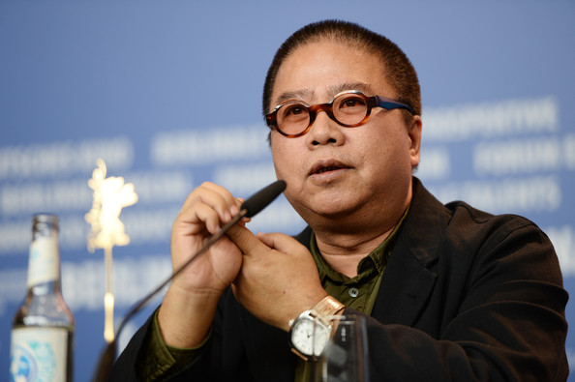
Fruit Chan
(Hong Kong: 1959–)

Slide 36
filmografija
Fruit Chan
filmografija (izbor):
Trilogija 1997
1997 Made in Hong Kong
1998 Najdaljše poletje
1999 Mali Čung
Trilogija o prostituciji 2000 Durian, Durian
2001 Hollywood Hong Kong
2002 Javna stranišča

Slide 37
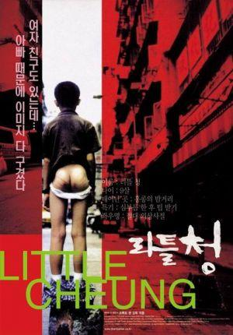
Mali Čung
1999

Slide 38
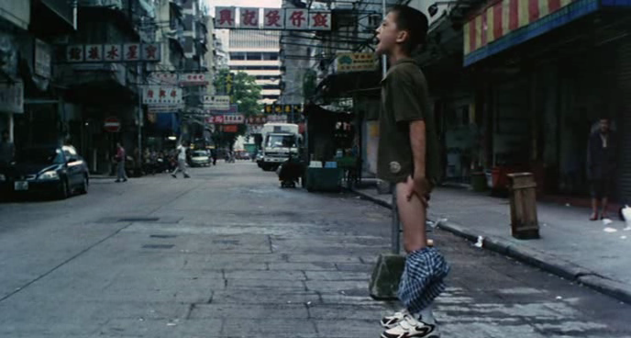
Mali Čung

Slide 39
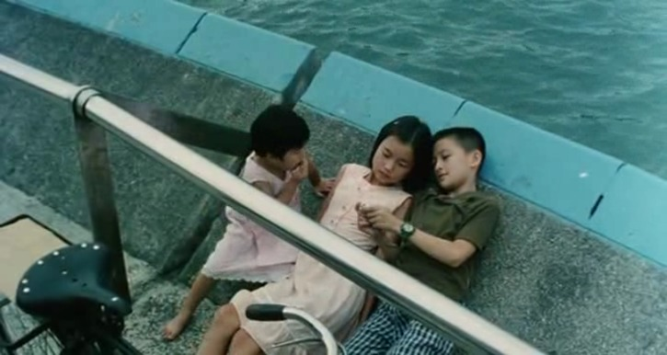
Mali Čung

Slide 40
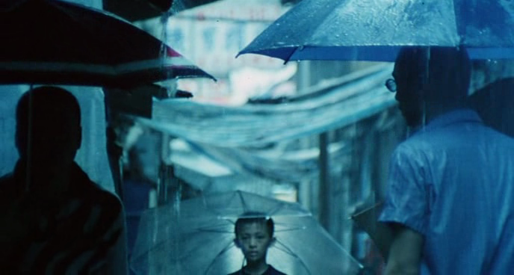
Mali Čung

Slide 41
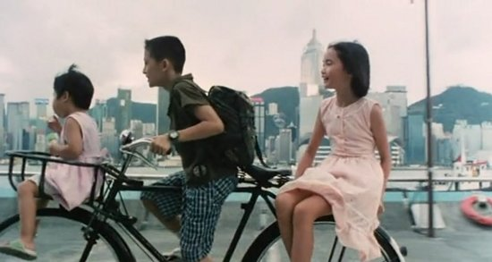
Mali Čung

Slide 42
Nasprotje med bogatimi in revnimi je bilo v Hong Kongu vselej velik problem, ki pa se ga je v času velikega gospodarskega razcveta preprosto pometalo pod preprogo. Po finančni krizi pa se je balon srednjega razreda razpočil. Nenadoma so se ljudje znova zavedli, da je Hong Kong prenasičen z revnimi ljudmi.
Fruit Chan

